Slide 1
Работа с витриной магазина малого объема г.о. Самара
11.08.2021
Труханович Александр Николаевич
руководитель управления организации торгов Департамента финансов Администрации городского округа Самара

Slide 2
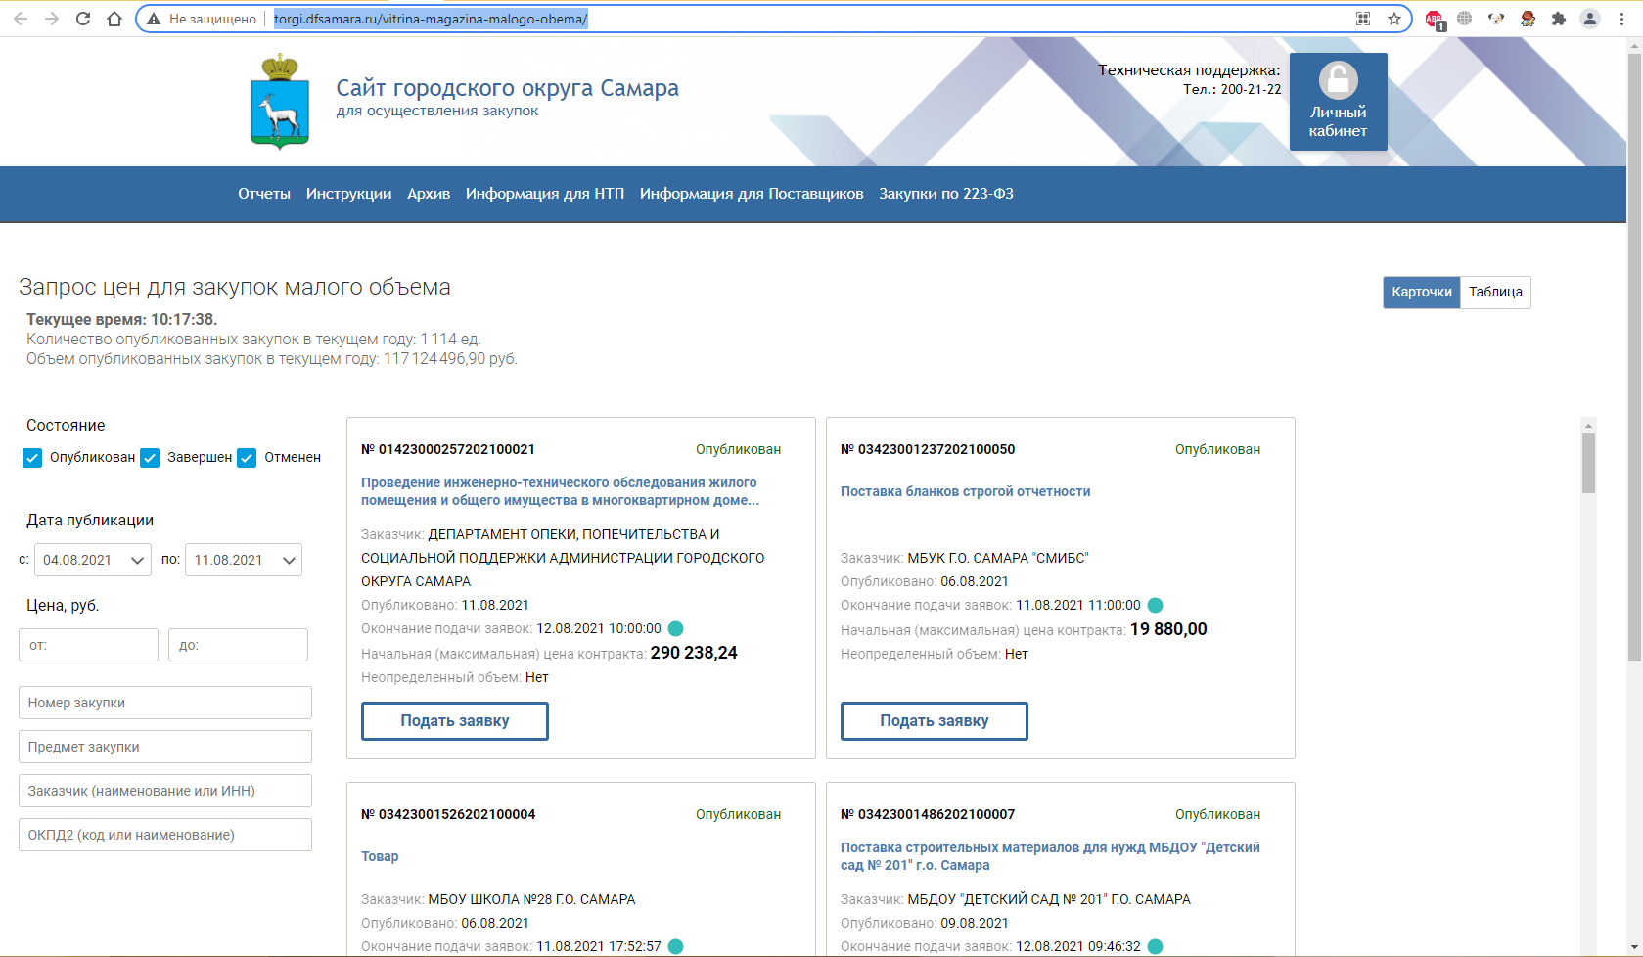

АИС Малые закупки http://torgi.dfsamara.ru/vitrina-magazina-malogo-obema/
Департамент финансов Администрации городского округа Самара

Slide 3
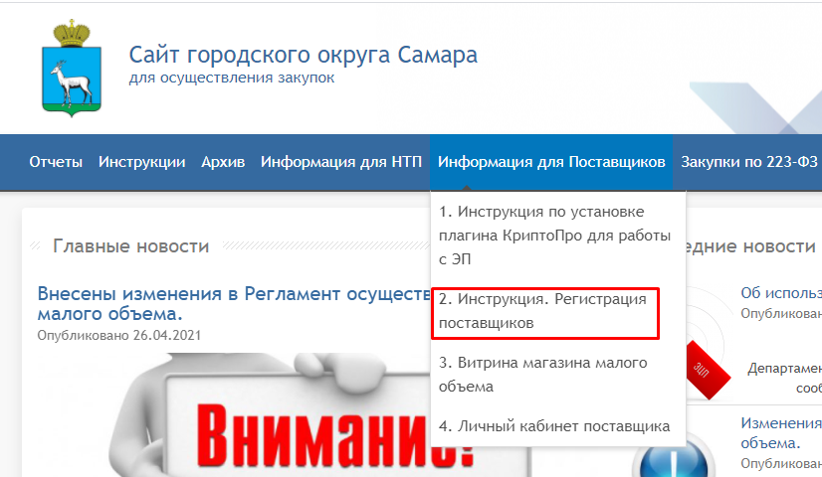
АИС Малые закупки
Для того, чтобы участвовать в закупке малого объёма, необходимо пройти регистрацию на электронной площадке "Программный комплекс "Управление электронными контрактами"".
Инструкция по регистрации участников закупки находится на главной странице сайта http://torgi.dfsamara.ru/ в разделе «Информация для поставщиков» - «Инструкция. Регистрация поставщиков».
Департамент финансов Администрации городского округа Самара

Slide 4
АИС Малые закупки
Порядок регистрации участника закупки в Модуле МЗ:
- регистрация осуществляется по квалифицированному сертификату ключа проверки электронной подписи при входе в раздел «Личный кабинет»
- в случае успешной автоматической проверки сертификата и регистрационных данных регистрация завершается сообщением об успешном добавлении нового пользовательского сертификата
Департамент финансов Администрации городского округа Самара

Slide 5
АИС Малые закупки
Применяется для закупок на основании п.4 и п.5 части 1 статьи 93 Закона №44-ФЗ
Перечень закупок, при осуществлении которых Регламент не применяется:
- Закупки менее 5000 рублей
Закупки по иным основаниям предусмотренным ч.1 статьи 93 (например – закупки водо-, теплоснабжение, ТКО, газ, э/э, по подключение к сетям инженерно-технического обеспечения, закупка у субъектов естественных монополий; содержание и ремонт помещений, услуг по водо-, тепло-, газо- и энергоснабжению, услуг по охране, услуг по вывозу бытовых отходов, услуг по содержанию общего имущества таких помещений в случае, если услуги оказываются другим лицам, находящимся в здании);
- закупки по ч.12 статьи 93 Закона № 44-ФЗ.
Департамент финансов Администрации городского округа Самара

Slide 6
АИС Малые закупки
Перечень закупок, при осуществлении которых Регламент не применяется - продолжение:
обслуживание р/с для зачисления денежного вознаграждения приемным родителям;
- услуги телефонной связи у операторов связи при отсутствии сети и средств связи иных операторов;
- питание учащихся;
- оперативное реагированию на срабатывание тревожной сигнализации с объекта;
- тех. обслуживание у официального дилера автотранспортных средств, находящихся на гарантийном обслуживании;
- интернет;
- обслуживание объектовой станции «Стрелец-Мониторинг» и мониторинг передачи сигнала о срабатывании систем противопожарной защиты в ДДС «01;
- хранение служебных транспортных средств;
- Услуги нотариальных контор;
- гражданско-правовые договоры с физ.лицами (за исключением индивидуальных предпринимателей) с использованием их личного труда;
- НИОКР.
Департамент финансов Администрации городского округа Самара

Slide 7
АИС Малые закупки
Предусмотрена работа только с извещениями.
Перечень сведений, которые включаются в извещение:
1) наименование товара;
2) код по ОКПД2;
3) единица измерения, кол-во;
4) сведения о ТРУ с указанием технических и функциональных характеристик;
5) начальная цена контракта;
6) срок поставки товара, выполнения работ, оказание услуг;
7) место поставки товара, выполнения работ, оказание услуг;
8) дата и время окончания срока подачи ценовых предложений;
9) плановая дата заключения контракта;
10) локально-сметный расчет и ведомость объема работ в случае проведения закупки малого объема на выполнение ремонтно-строительных работ;
11) проект контракта.
Департамент финансов Администрации городского округа Самара

Slide 8
АИС Малые закупки
Предусмотрена работа только с извещениями.
- внесение изменений в извещение не предусмотрено. Чтобы изменить извещение необходимо отозвать размещенное и извещение и разместить новое;
отозвать извещение (+внести изменения) можно в любое время до даты и времени окончания приема заявок.
При отсутствии заявок заказчик принимает решение:
- о размещении извещения повторно;
- об отказе о проведении закупки малого объема.
Продление срока подачи заявок и осуществление закупки без использования Модуля МЗ исключены
Департамент финансов Администрации городского округа Самара

Slide 9
АИС Малые закупки
Алгоритм проведения малой закупки:
- Заказчик публикует извещение, не менее чем за два рабочих дня до окончания подачи заявок.
- Возможно два варианта – закупка только с согласием (заказчик описывает точные характеристики товара, работы, услуги) или закупка с предложением участника (участник в составе заявки вкладывает свое предложение которое может касаться условий исполнения договора в части характеристик товара, сроков исполнения обязательств, порядка оплаты итп)
- На витрине видно только наилучшее текущее предложение участника без указания его наименования.
- Участник закупки не имеет права отозвать заявку, а внесение изменений в заявку не предусмотрено. В случае необходимости участник закупки подает новую заявку, при этом заказчиком рассматривается только последняя поданная заявка.
- Отклонения заявок не предусмотрено – Заказчик по окончании запроса ценовых предложений ранжирует заявки исходя из степени выгодности предложений участников (цена – не главный критерий)
Департамент финансов Администрации городского округа Самара

Slide 10
АИС Малые закупки
Алгоритм проведения малой закупки - продолжение:
Договор заключается с участником, чья заявка НАИЛУЧШИМ ОБРАЗОМ СООТВЕТСТВУЕТ ТРЕБОВАНИЯМ заказчика.
Факт неисполнения (ненадлежащего исполнения) контрактов в соответствии с ГК, ранее заключенных между заказчиком и участником закупки, теперь НЕ ЯВЛЯЕТСЯ ОСНОВАНИЕМ ДЛЯ ОТКЛОНЕНИЯ. Но Заказчик имеет право отказаться от заключения контракта с таким участником
Срок заключения контракта ТРИ РАБОЧИХ дня
Договор заключается в электронной форме и сразу поступает в управление по казначейскому исполнению бюджета для постановки присвоения Б.О. и постановки его на учет
Департамент финансов Администрации городского округа Самара

Slide 11
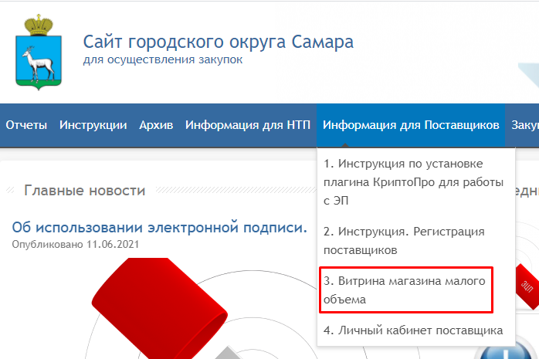
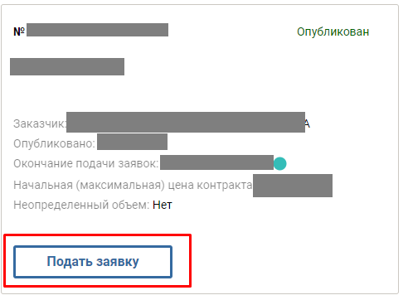
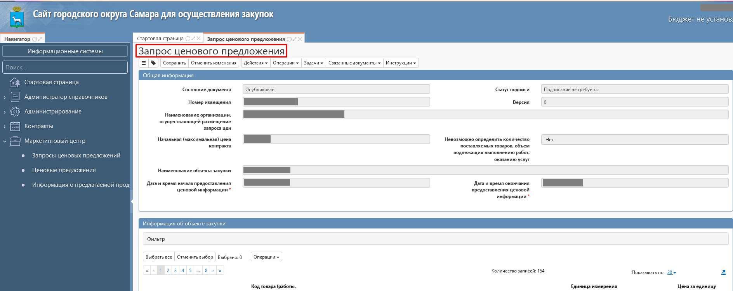
АИС Малые закупки
Поиск закупок (запросов ценовых предложений) можно осуществить двумя способами:
1 способ. Открыть сайт http://torgi.dfsamara.ru/, в разделе «Информация для поставщиков» выбрать «Витрина магазина малого объема».
Найти закупку, по которой будет формироваться ценовое предложение, нажать «Подать заявку».
В личном кабинете поставщика откроется интерфейс «Запрос ценового предложения».
Департамент финансов Администрации городского округа Самара

Slide 12
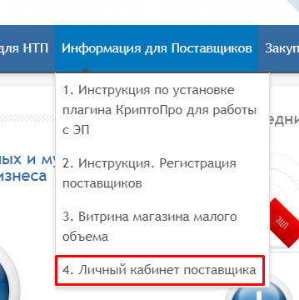
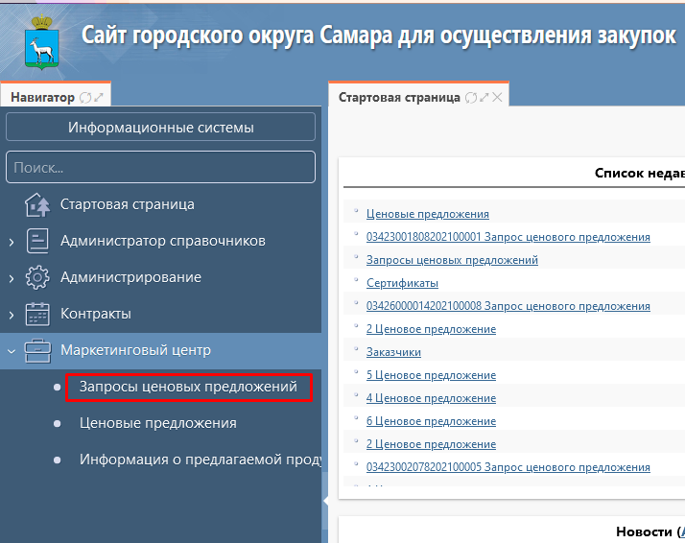
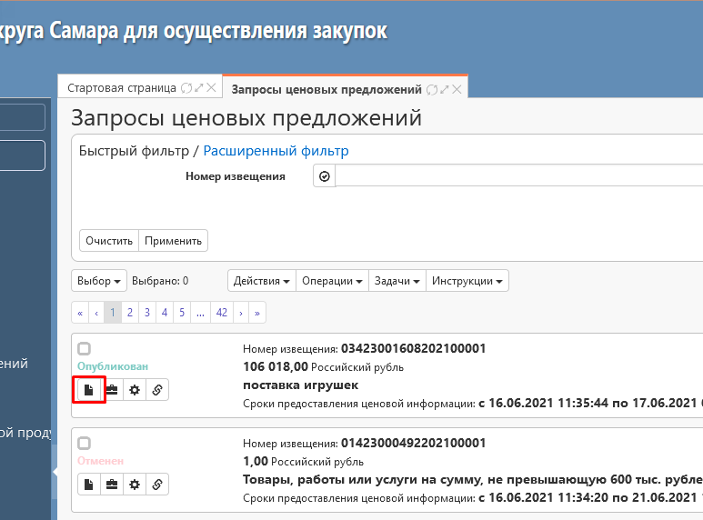
АИС Малые закупки
Поиск закупок (запросов ценовых предложений) можно осуществить двумя способами:
2 способ. Открыть сайт http://torgi.dfsamara.ru/, в разделе «Информация для поставщиков» выбрать «Личный кабинет поставщика».
Войти в личный кабинет, открыть «Маркетинговый центр», «Запросы ценовых предложений»
Найти необходимую закупку, открыть карточку запроса ценового предложения, нажав на кнопку «Карточка».
Департамент финансов Администрации городского округа Самара

Slide 13
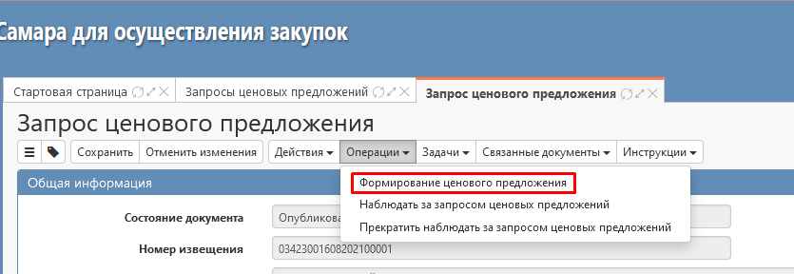
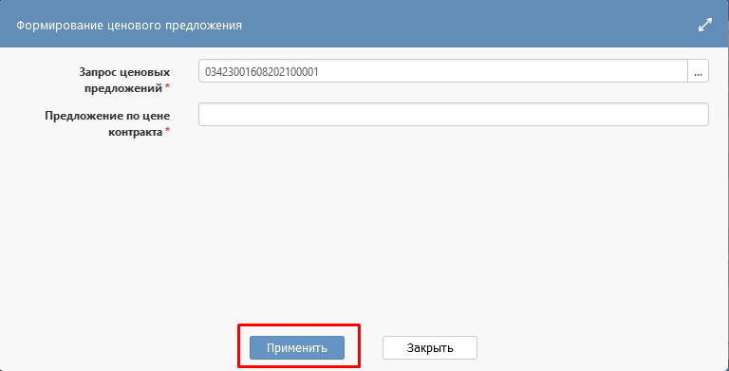
АИС Малые закупки
Формирование заявок на участие (ценового предложения).
Для того чтобы подать ценовое предложение, необходимо в «Запросе ценового предложения» нажать «Операции» - «Формирование ценового предложения».
Откроется окно, в котором необходимо указать предложение по цене контракта, и нажать «Применить».
Департамент финансов Администрации городского округа Самара

Slide 14
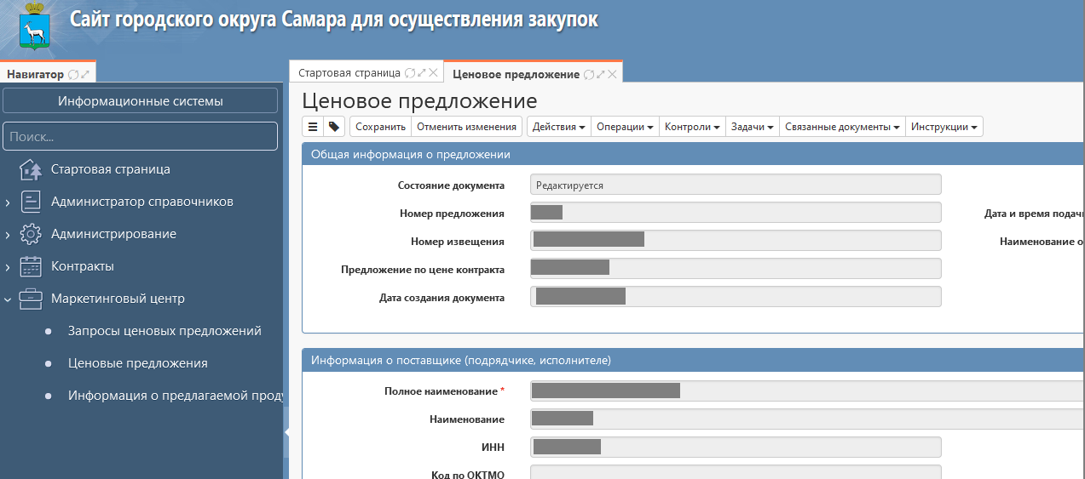
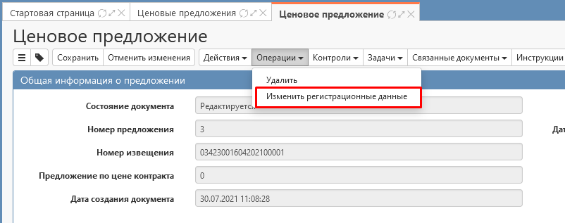
АИС Малые закупки
Формирование заявок на участие (ценового предложения).
В результате выполнения операции, сформируется и откроется ценовое предложение.
Если не заполнены регистрационные данные необходимо нажать «Операции» - «Изменить регистрационные данные».
Департамент финансов Администрации городского округа Самара

Slide 15
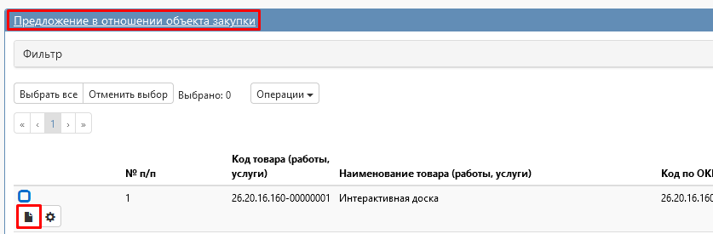
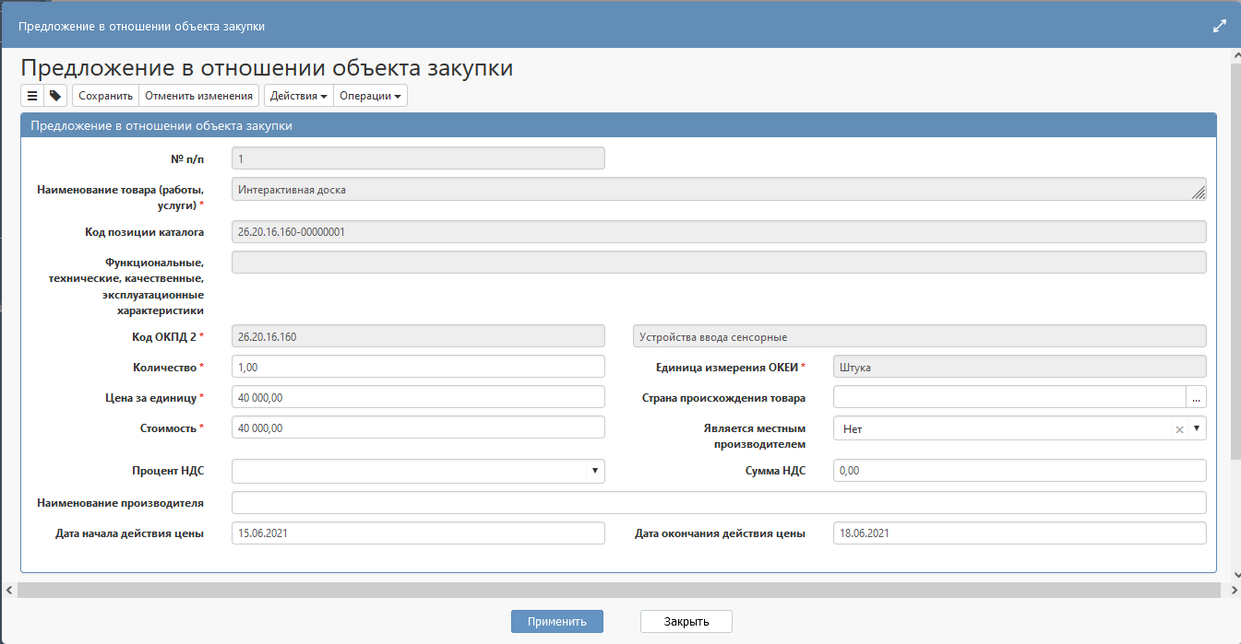
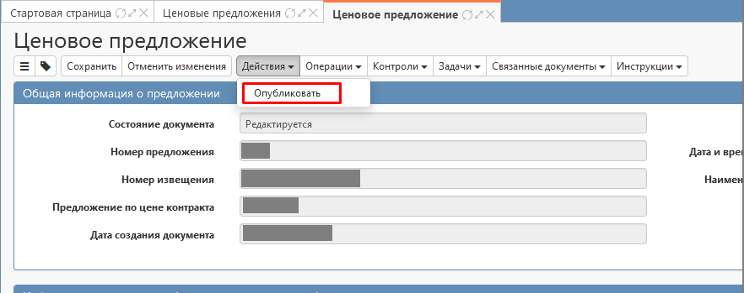
АИС Малые закупки
Переходим в раздел «Предложение в отношении объекта закупки», открываем карточку.
Формирование заявок на участие (ценового предложения).
Заполняем все обязательные поля. Сохраняем изменения. Нажимаем «Применить».
В ценовом предложении переходим в «Действия» нажимаем «Опубликовать».
Департамент финансов Администрации городского округа Самара
По истечении срока подачи заявок на участие в закупке, заказчик рассматривает поданные заявки и принимает решение о том, с кем будет заключен контракт.

Slide 16
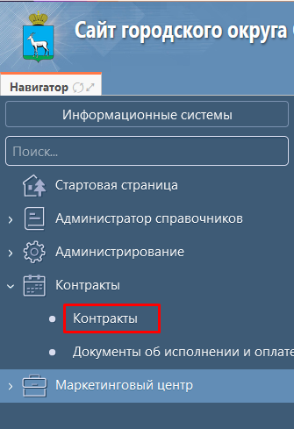
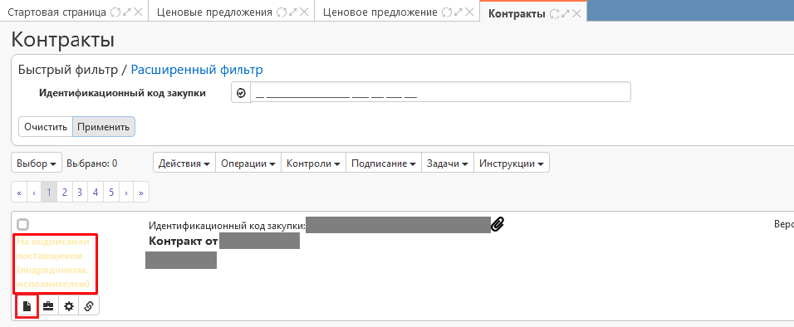
АИС Малые закупки
Переходим в раздел «Предложение в отношении объекта закупки», открываем карточку.
Проект контракта.
Чтобы увидеть проект контракта, необходимо перейти в «Контракты».
Проект контракта должен быть в состоянии «На подписании поставщиком (подрядчиком, исполнителем)». Открываем карточку проекта контракта по кнопке «Карточка».
Департамент финансов Администрации городского округа Самара
По истечении срока подачи заявок на участие в закупке, заказчик рассматривает поданные заявки и принимает решение о том, с кем будет заключен контракт.

Slide 17
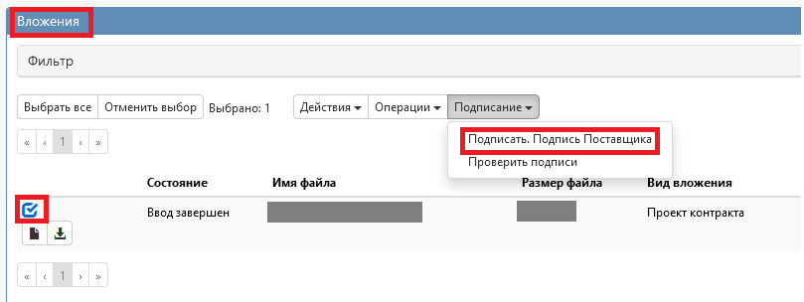
АИС Малые закупки
Переходим в раздел «Предложение в отношении объекта закупки», открываем карточку.
Проект контракта.
Чтобы увидеть проект контракта, необходимо перейти в «Контракты».
Проект контракта должен быть в состоянии «На подписании поставщиком (подрядчиком, исполнителем)». Открываем карточку проекта контракта по кнопке «Карточка».
Подписание осуществляется в разделе «Вложения». Для того чтобы подписать проект контракта, выделяем документ, нажимаем «Подписание» - «Подписать. Подпись Поставщика».
Департамент финансов Администрации городского округа Самара
По истечении срока подачи заявок на участие в закупке, заказчик рассматривает поданные заявки и принимает решение о том, с кем будет заключен контракт.

Slide 18
АИС Малые закупки
Переходим в раздел «Предложение в отношении объекта закупки», открываем карточку.
Техническая поддержка – телефон (846)200-21-22
Проблемы и жалобы необходимо направлять в адрес Департамента финансов Администрации г.о.Самара
Департамент финансов Администрации городского округа Самара
По истечении срока подачи заявок на участие в закупке, заказчик рассматривает поданные заявки и принимает решение о том, с кем будет заключен контракт.

Slide 19
Спасибо за внимание!
Вопросы можно присылать на почту: torgios@dfsamara.ru
Департамент финансов Администрации городского округа Самара

